Slide 1
第3章 敏捷和敏捷过程
3.1 什么是敏捷
3.2 敏捷及变更成本
3.3 什么是敏捷过程
3.4 Scrum
3.5 其它敏捷框架

Slide 2
重点浏览
概念
敏捷软件工程是哲学理念和一系列开发指南的综合。这种哲学理念推崇：让客户满意且尽早的增量发布；小而高度自主的项目团队；非正式的方法；最小化软件工程工作产品以及整体精简开发。开发的指导方针强调超越分析和设计（尽管并不排斥这类活动）的发布，以及开发人员和客户之间主动和持续的沟通。
人员
软件工程师和其他项目利益相关者（经理、客户、最终用户）共同组成敏捷开发团队，这个团队是自我组织的并掌握着自己的命运。敏捷团队鼓励所有参与人员之间的交流与合作。
重要性
孕育着基于计算机的系统和软件产品的现代商业环境正以飞快的节奏不断变化着。敏捷软件工程提出了针对特定类型软件和软件项目的不同于传统软件工程的合理方案。事实证明，这一方法可以快速交付成功的系统。

Slide 3
重点浏览
步骤
对敏捷开发的恰当称呼应当是“软件工程精简版”，它保留了基本的框架活动：客户沟通、策划、建模、构建和部署，但将其缩减到一个推动项目组朝着构建和交付发展的最小任务集（有人认为这种方法是以牺牲问题分析和方案设计为代价而实现的）。
工作产品
客户和软件工程师有着共同的观点－唯一真正重要的工作产品是在合适的时间交付给客户的可运行软件增量。
质量保证措施
如果敏捷团队认为过程可行，并且开发出的可交付软件增量能使客户满意，则软件质量就是没有问题的。

Slide 4
敏捷软件开发宣言
第3章 敏捷和敏捷过程
“我们正在通过亲身实践以及帮助他人实践的方式来揭示更好的软件开发之路，通过这项工作，我们认识到：
个人和他们之间的交流胜过了开发过程和工具
可运行的软件胜过了宽泛的文档
客户合作胜过了合同谈判
对变更的良好响应胜过了按部就班地遵循计划
也就是说，虽然上述右边的各项很有价值，但我们认为左边的各项具有更大的价值。”
Kent Beck et al

Slide 5
3.1 敏捷概述
敏捷宣言
个体与交互 胜过 过程与工具
可用的软件 胜过 完备的文档
客户协作 胜过 合同谈判
响应变化 胜过 遵循计划
敏捷价值观
沟通 简单 反馈 勇气 尊重
什么是敏捷开发
是一种软件开发方法论，可以应对客户快速变更的需求。它强调以人为核心，采用迭代的方式，循序渐进的开发软件

Slide 6
敏捷软件开发
更强调程序员团队与业务专家之间的紧密协作、面对面的沟通（认为比书面的文档更有效）、频繁交付新的软件版本、紧凑而自我组织型的团队、能够很好地适应需求变化的代码编写和团队组织方法，也更注重软件开发过程中人的作用。
敏捷一词来源于2001年初美国犹他州雪鸟滑雪胜地的一次敏捷方法发起者和实践者（他们发起组成了敏捷联盟）的聚会

Slide 7
敏捷软件过程
轻量级的软件过程
着重于对软件需求、过程和产品变化的快速反应。
描述的是相关团队协作，完成需求和产品的持续演化过程。
“敏捷”来自2001年的敏捷软件开发宣言

Slide 8
什么是“敏捷”？
有效地（快速、灵活）响应变化
利益相关者（经理、客户、最终用户）间的有效沟通
将客户作为开发团队的一部分
组建高度自主的项目团队
最重要的是…
快速交付给客户可运行的软件增量

Slide 9
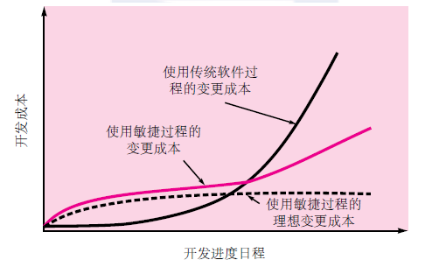
3.2 敏捷及变更成本

Slide 10
3.3 敏捷过程
由用户所需的应用场景驱动
认识到计划时间很短
使用增量式开发策略
交付多个软件增量版本
能做出适应性变更

Slide 11
敏捷过程是什么
基于敏捷原则进行的软件开发过程，视为 敏捷过程。所谓“基于”，是指充分考虑，而不是全部包含。
为什么会用到敏捷过程？
现实的软件开发过程中，存在三个普遍的问题（这不是假设），正是这些问题为敏捷开发的发育成长提供了土壤
提前预测需求或变化很难，预测优先级也存在困难
理论上讲，是先有设计，后有构建。但实际上这两步是交替反复的，因为设计者是人，不是神
从客观角度和软件开发的经验来讲，软件开发和传统的模型差异甚大，几大要素都有不断的调整、变化，而这正是敏捷的内涵
解决这些问题，就要求不断反馈，不断调整，即工程学中的自适应。自适应必须有一定的速度和质量，即每一次适应要有必要程度的提高（具有必要的增量）。换言之，有自适应和增量提高的过程即是敏捷过程

Slide 12
敏捷过程的三大假设
提前预测哪些需求是稳定的和哪些需求会变化非常困难
对很多软件来说，设计和构建是交错进行的
从制定计划的角度来看，分析、设计、构建和测试并不容易预测
如何建立能解决不可预测性的过程？
过程的自适应性

Slide 13
敏捷原则 - I
1. 我们最优先要做的是通过尽早、持续交付有价值的软件来使客户满意。
2. 即使在开发的后期，也欢迎需求变更。敏捷过程利用变更为客户创造竞争优势。
3. 经常交付可运行软件，交付的间隔可以从几个星期到几个月，交付的时间间隔越短越好。
4. 在整个项目开发期间，业务人员和开发人员必须天天都在一起工作。
5. 围绕有积极性的个人构建项目。给他们提供所需的环境和支持，并且信任他们能够完成工作。
6. 在团队内部，最富有效果和效率的信息传递方法是面对面交谈。

Slide 14
敏捷原则 - II
7. 可运行软件是进度的首要度量标准。
8. 敏捷过程提倡可持续的开发速度。责任人(sponsor)、开发者和用户应该能够长期保持稳定的开发速度。
9. 不断地关注优秀的技能和好的设计会增强敏捷能力。
10. 简单——使不必做的工作最大化的艺术——是必要的。
11. 最好的架构、需求和设计出自于自组织团队。
12. 每隔一定时间，团队会反省如何才能更有效地工作，并相应调整自己的行为。

Slide 15
敏捷开发的战略
在软件开发的优越性和适用性方面：
传统方法乐于生产完美的文档而不是满足业务需要的可运行系统。
轻量级方法或者说敏捷方法学家是一群自以为了不起的黑客，他们企图将其手中的玩具软件放大到企业级软件而制造出一系列轰动。

Slide 16
敏捷过程中“人”的因素
敏捷过程特别看重个人。要求团队成员以及团队本身必须具备以下一些特点：
必要的基本能力：个人内在才能、特定的软件相关技能…
共同目标：大家要认同这个目标，并为之奋斗精诚合作，互相交流
决策能力：在技术和项目管理问题上的自主决策权，充分需要和充分享受模糊问题解决能力
Notes:
敏捷本身的理念是受人称道的，但其中自适应的程度的把握有不同的意见

Slide 17
敏捷过程中“人”的因素
相互信任和尊重：主要指要包容自我组织的能力。如何分配，如何适应，如何安排进度
精诚合作：...................................
模糊问题解决能力：充分需要和充分享受模糊问题解决能力
自我组织：组织自身以完成工作、适应当前环境、适应进度安排
Notes:
敏捷本身的理念是受人称道的，但其中自适应的程度的把握有不同的意见

Slide 18
3.4 Scrum
由Schwaber and Beedle提出
Scrum—基本特征
开发活动由工作单元(packets)组成
测试和文档编制工作贯穿始终
发生于一个过程模式中的工作任务称为一个冲刺(sprint)，其来源于待定项(backlog)中定义的需求
例会时间很短，有时甚至站立开会
在规定时间段内将演示软件交付给用户

Slide 19
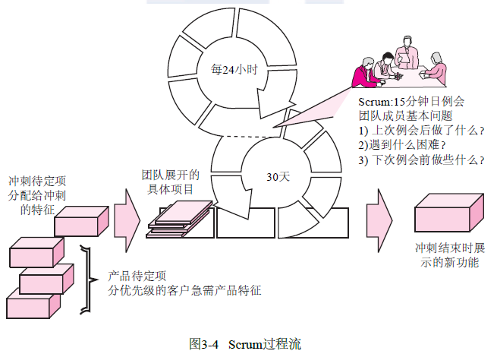
Scrum

Slide 20
3.5 其他敏捷框架
极限编程（XP：Extreme Programming）: 使用得最为广泛的敏捷过程
由KentBeck在1996年提出的，极限编程和传统方法学的本质不同在于它更强调可适应性能以及面临的困难。1996年三月，Kent终于在为DaimlerChrysler所做的一个项目中引入了新的软件开发观念——XP。适用于小团队开发。
特点
是一些相互关联的准则和惯例的集合
追求变更曲线平坦化
适合于小团队、高风险的项目

Slide 21
极限编程(XP)
XP 策划
开始于倾听，倾听产生一系列“用户故事”。
团队成员评估每一个故事，并给出以开发周数为度量单位的成本。
团队共同决定如何将故事分组，并置于将要开发的下一个软件增量中。
给出对下一个发布版本的基本承诺（就包括的故事、交付日期和其他项目事项）
项目的第一个发行版本（也称为一个软件增量）交付之后，XP团队计算项目的速度，用于帮助估计后续发行版本的发布日期和进度安排。

Slide 22
极限编程（II）
XP 设计
严格遵循KIS(Keep it simple)原则
鼓励使用CRC卡（P133，图7-15）
在某个故事设计中遇到困难时，立即建立这部分设计的可执行原型，实现并评估设计原型（Spike解决方案)
鼓励“重构”—以不改变代码外部行为而改进其内部结构的方式来修改软件系统的过程。
XP 编码
推荐在编码开始之前建立单元测试。
鼓励“结对编程”。

Slide 23
极限编程（III）
XP 测试
每天进行测试
所有单元测试应当使用一个可以自动实施的框架。
“验收测试” 由客户确定，根据本次软件发布中所实现的用户故事而确定。
XP的其它原则
集体所有权
持续集成
编程规范
不加班

Slide 24
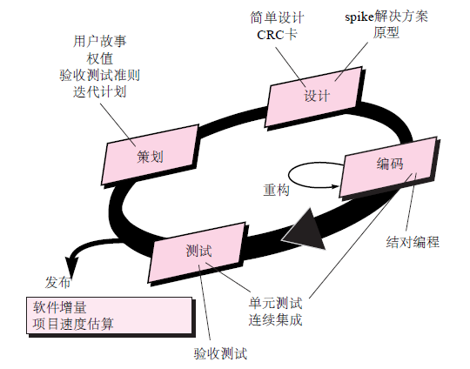
极限编程(XP)

Slide 25
行业极限编程 (IXP)
IXP与原来XP的主要差别在于其管理具有更大的包容性，它扩大了用户角色，升级了技术实践。
IXP合并了六个新实践：
准备评估
项目社区
项目特许
测试驱动管理
回顾
持续学习

Slide 26
动态系统开发方法(DSDM)
由DSDM 协会提出(www.dsdm.org)
DSDM—基本特征
在很多方面类似极限编程
九条基本原则
用户必须持续参与。
必须授予DSDM团队制定决策的权力。
注重产品的经常交付。
满足业务用途是接受交付品的主要依据。
迭代和增量式开发对得到正确的业务解决方案是必不可少的。
开发过程中的所有变化可逆。
在高层次上制定需求的基线。
测试自始自终贯穿于开发周期之中。
所有项目涉众间的通力合作是不可或缺的。

Slide 27
动态系统开发方法
DSDM Life Cycle (with permission of the DSDM consortium)

Slide 28
敏捷建模
由Scott Ambler提出
提出一系列的敏捷建模原则
有目的的建模
使用多个模型
轻装上阵
内容重于表述形式
理解模型及工具
适应本地需要

Slide 29
敏捷统一过程(AUP)
每个AUP迭代执行以下活动：
建模
实现
测试
部署
配置及项目管理
环境管理

